Slide 1
Editcalc v2
Par Jacky, Anthony, et Rabah

Slide 2
Sommaire
Présentation……………………………………………………………………………………………………Page 3
Compréhension du besoin…………………………………………………………………………Page 4
Choix du thème………………………………………………………………………………………………Page 8
Maquettes…………………………………………………………………………………………………….….Page 9
Présentation technique…………………………………………………………………………….Page 12
Organisation…………………………………………………………………………………………………Page 26
Intégration continue ………………………………………………………………………………….Page 28
Bilan ……………………………………………………………………………………………………………....Page 32
Conclusion ……………………………………………………………………………………………………Page 35

Slide 3

Présentation
L’Editeur dénommé « EditCALC » propose des solutions éducatives pour les écoles, et souhaite proposer une application pour aider les élèves de « CP1 » à compter jusqu’à 10 à travers une interface Homme-Machine. Notre mission sera de créer cette application.

Slide 4
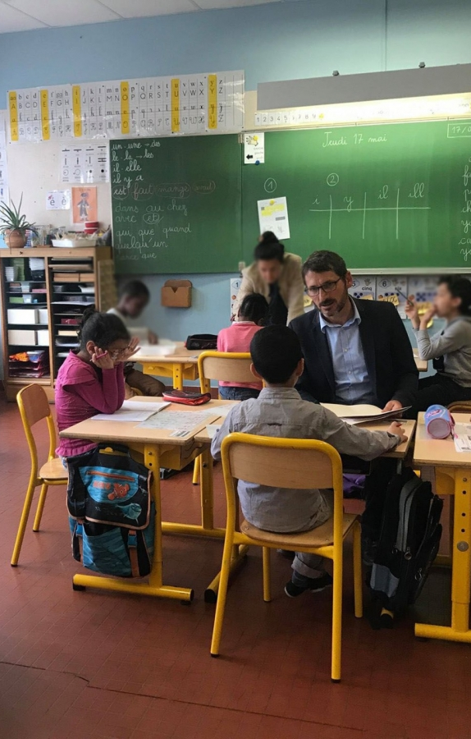
Compréhension du besoin
Laisser 3 chances pour trouver la réponse
Afficher la réponse après 3 erreurs
Intégrer un système de félicitation
Permettre à l’utilisateur de rejouer
Permettre à l’utilisateur de quitter

Slide 5
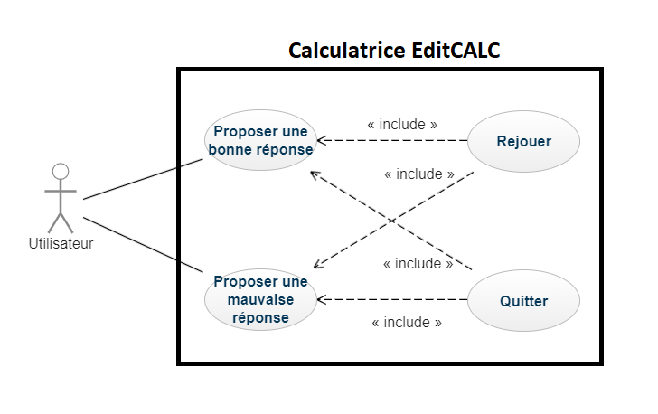
Diagramme de cas d’utilisation

Slide 6
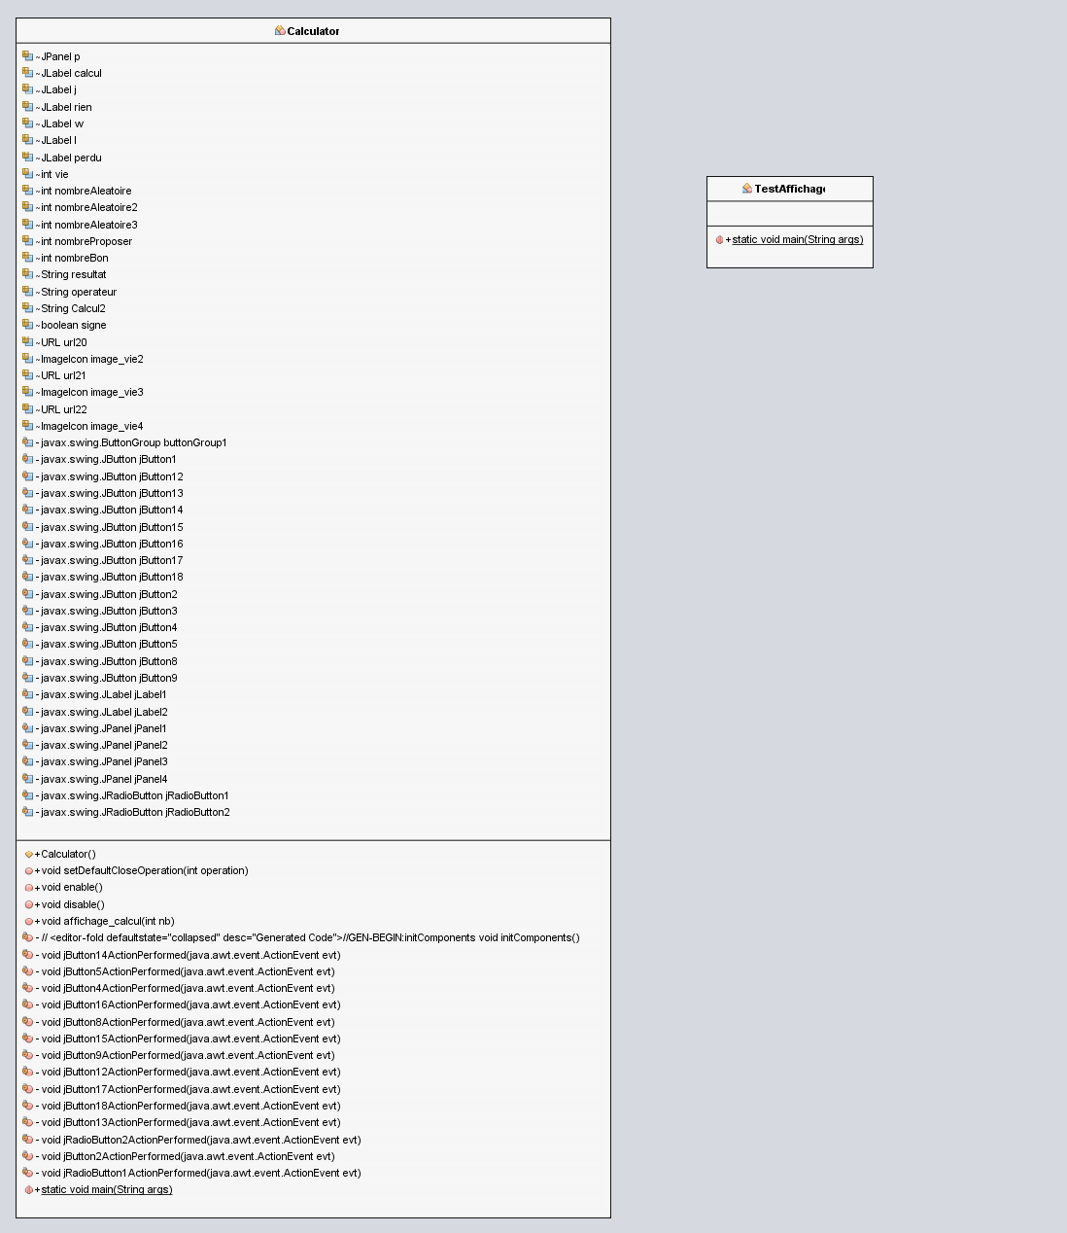
Diagramme de classes

Slide 7
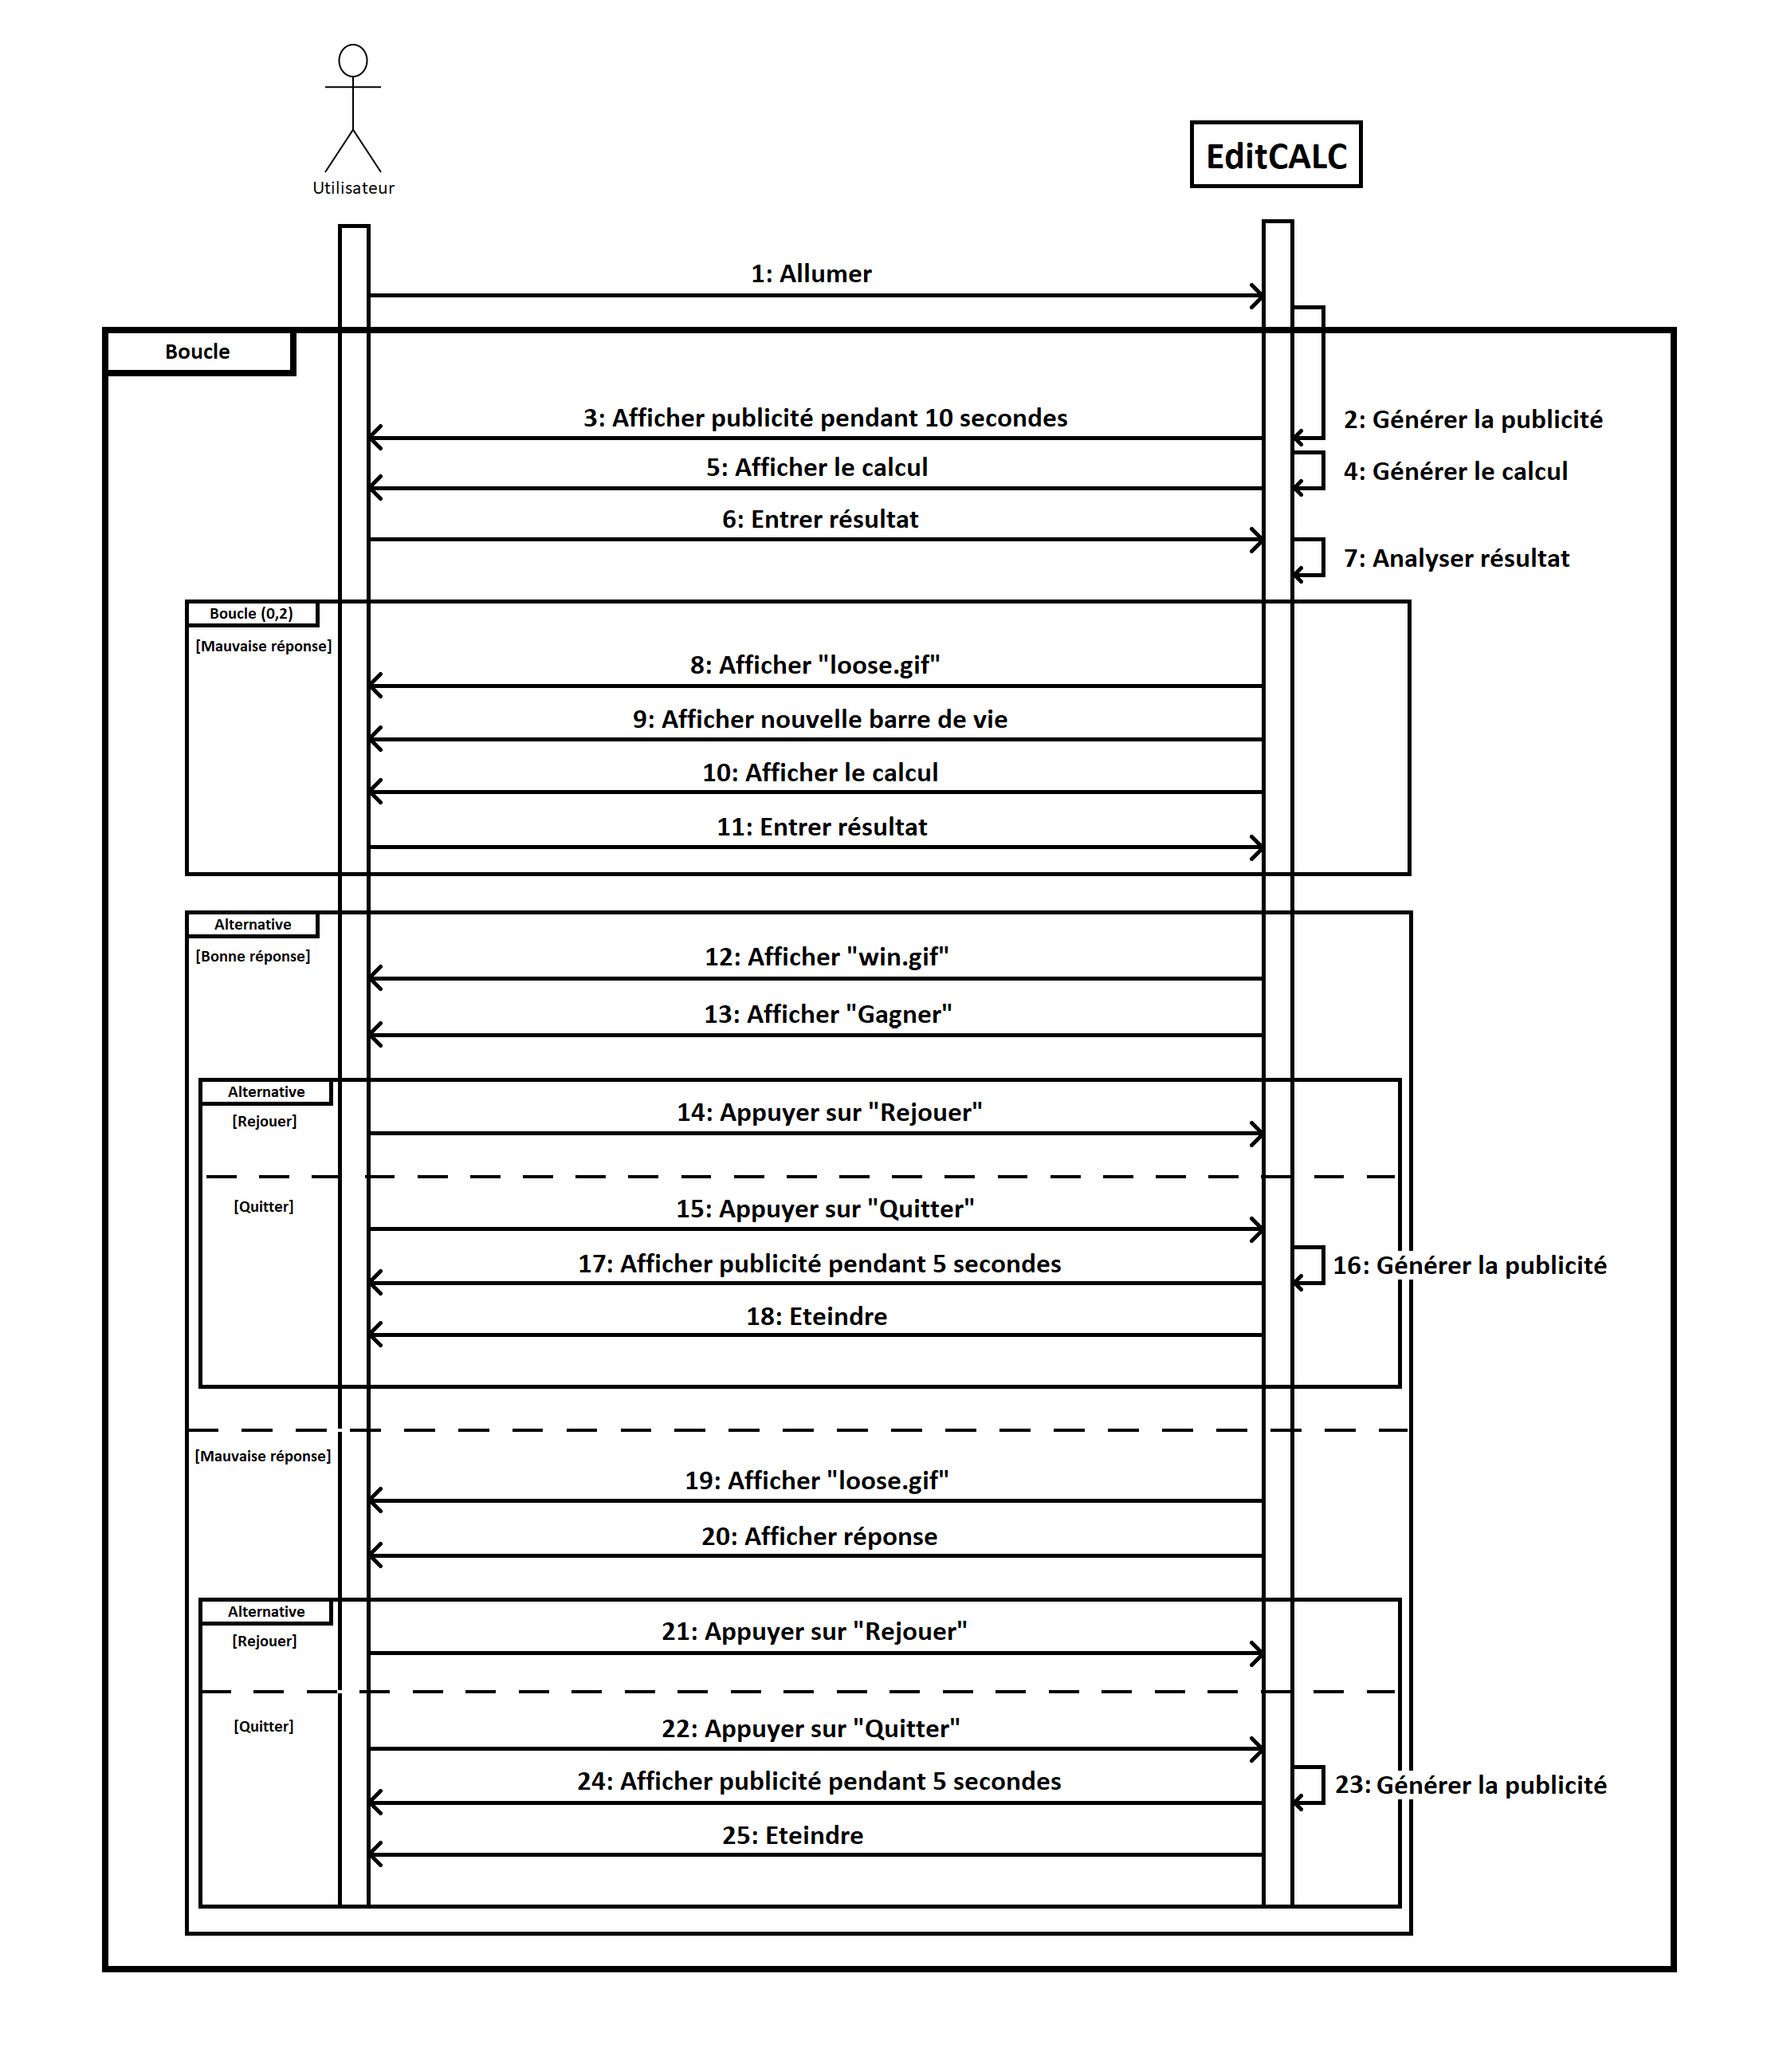
Diagramme de séquence de conception

Slide 8

Choix du thème

Slide 9
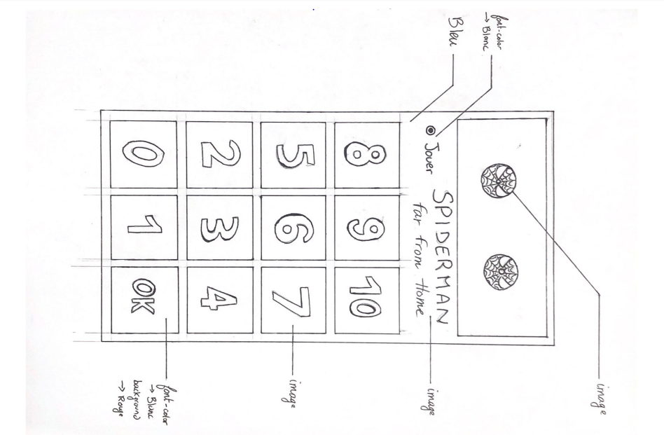
Maquettes
Maquette V1

Slide 10
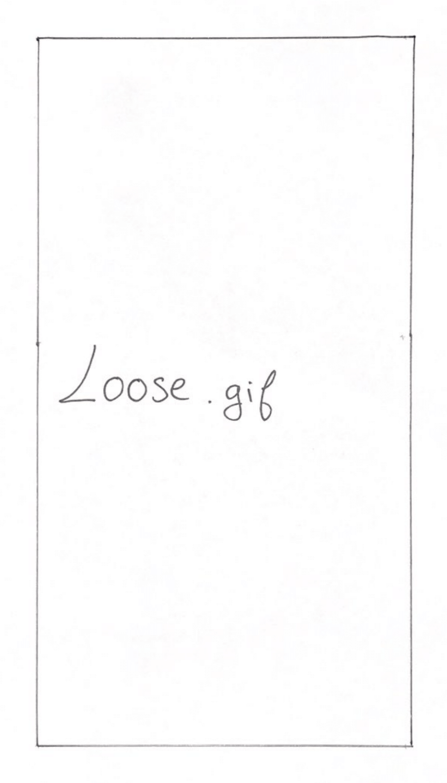
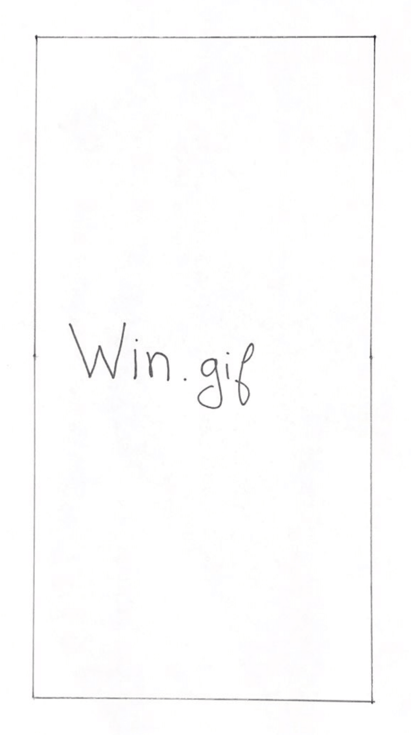
Maquettes finales
S’affiche en cas de mauvaise réponse
S’affiche en cas de bonne réponse

Slide 11
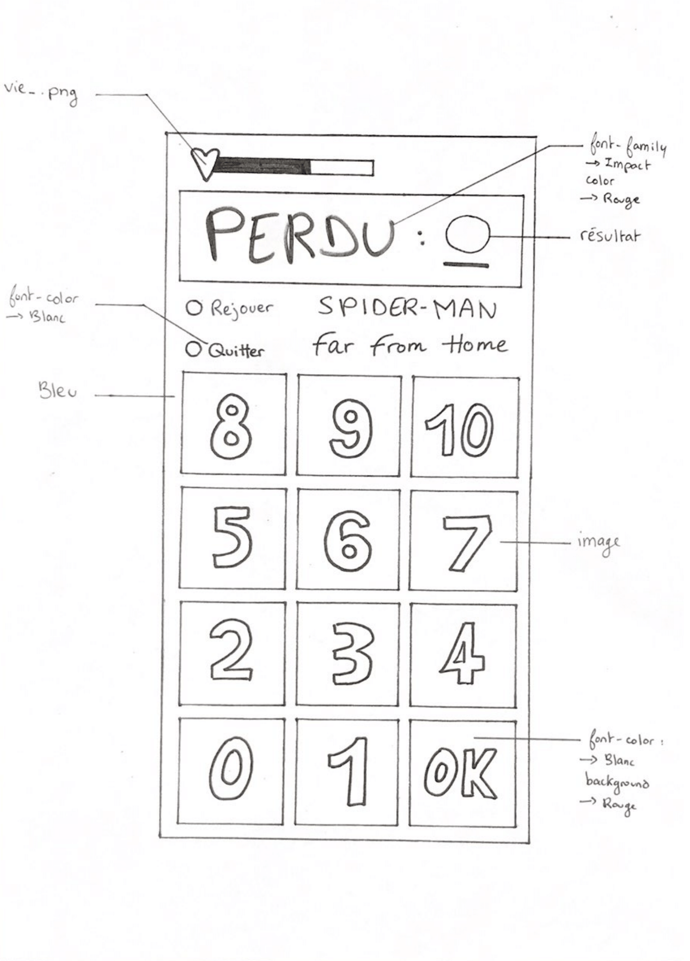
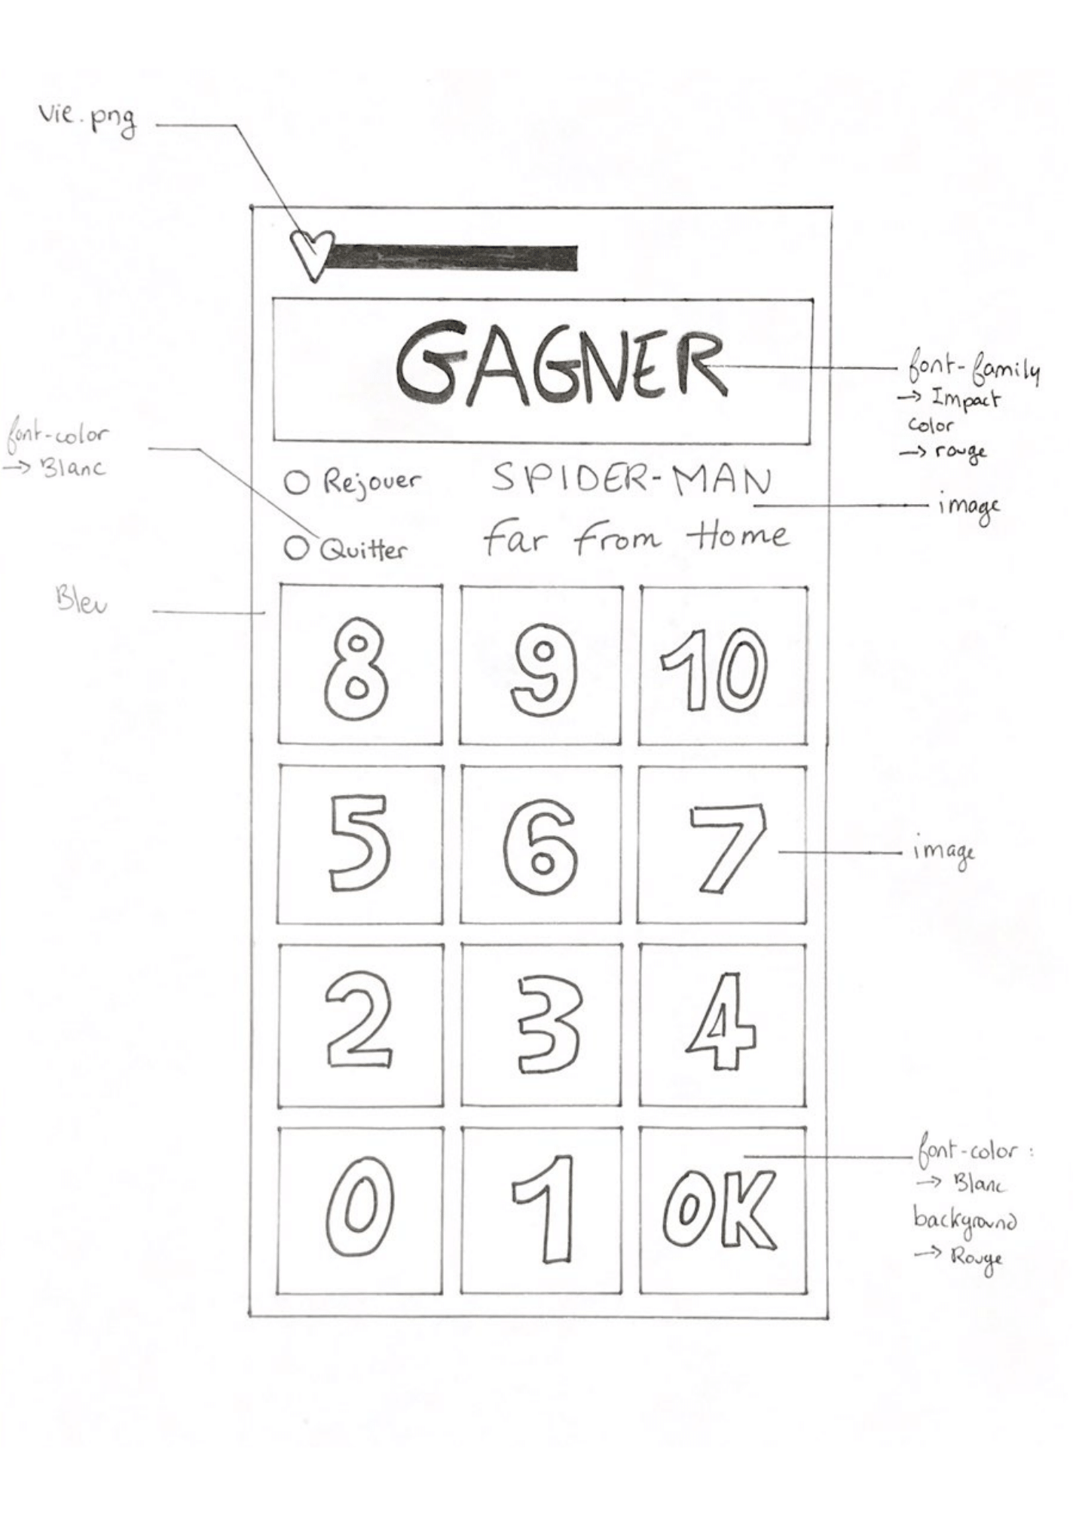
Maquette V2.1 (Perdu + réponse)
Maquette V2.2 (Gagner)

Slide 12
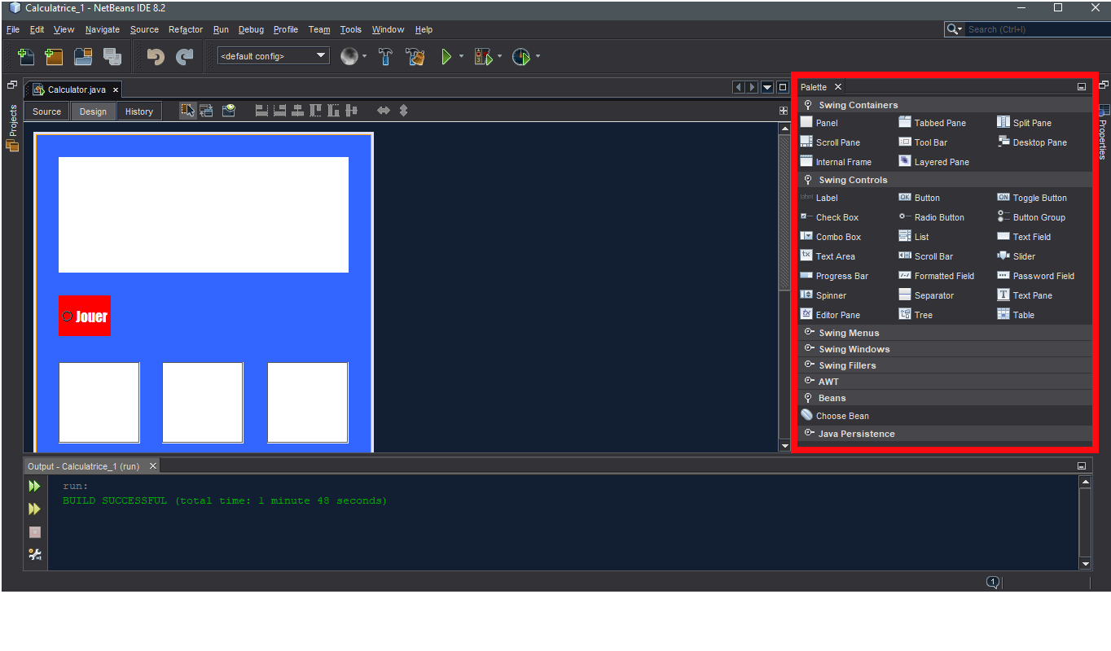
Présentation technique
- Utilisation des composants Swing
- Création d’une interface Homme-Machine
- Modification du design et du code source

Slide 13
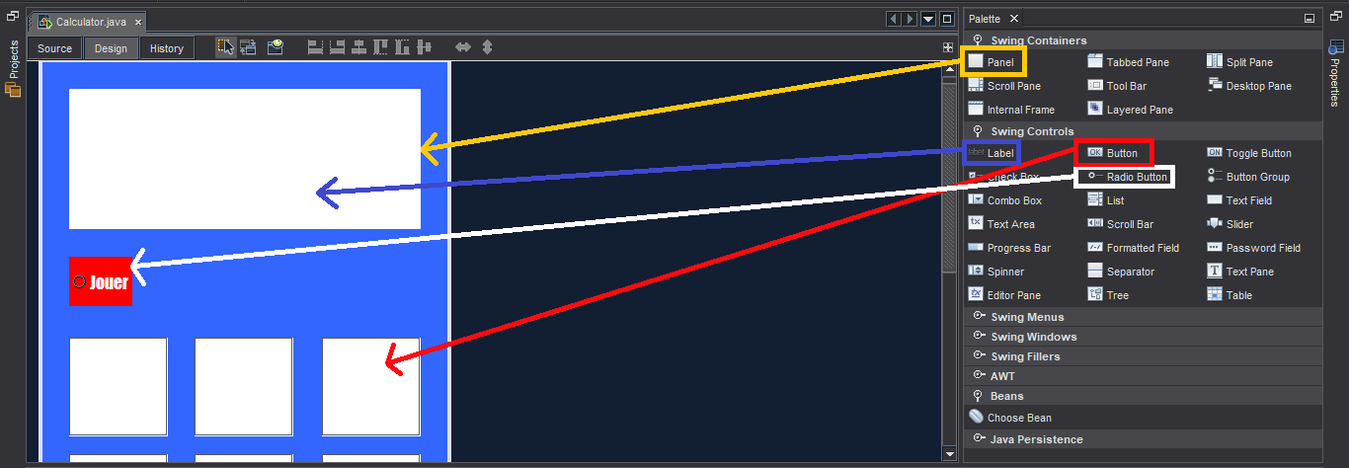
La création et disposition des éléments
Les composants Swing permettent de créer les éléments graphique.
Les éléments sont disposés manuellement, et leurs apparences peuvent être modifiées depuis la palette Swing,

Slide 14
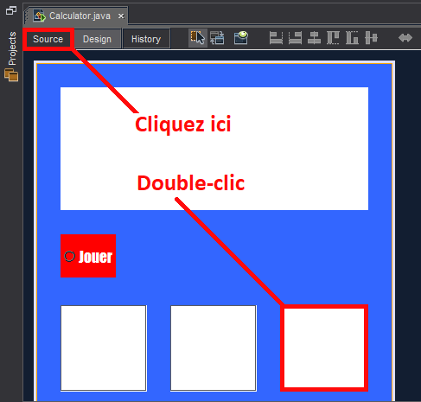
La programmation des éléments
Disposer les éléments ne suffit pas, il faut les lier, leur attribuer des méthodes…etc
Pour cela, nous devons aller dans « Source » ou bien faire un double-clic sur l’élément
qu’on veut programmer

Slide 15
Descriptif du code

Slide 16
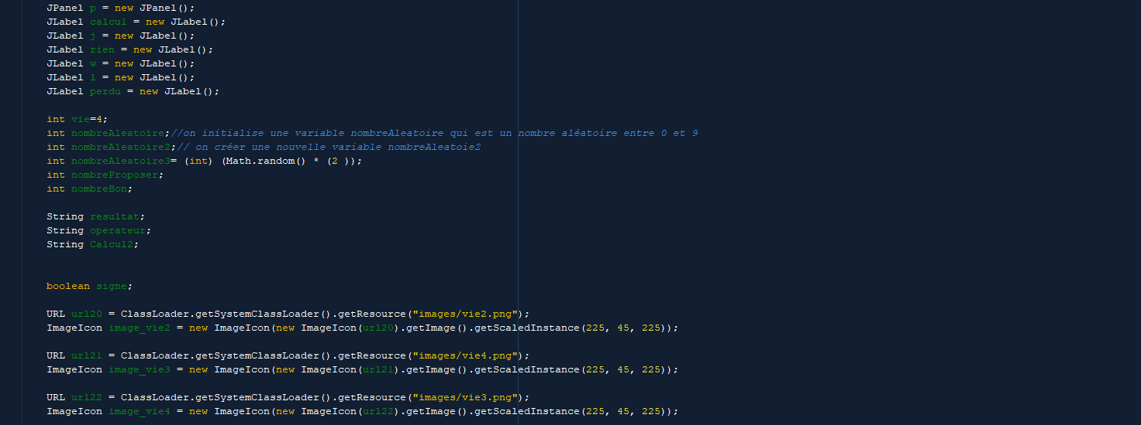
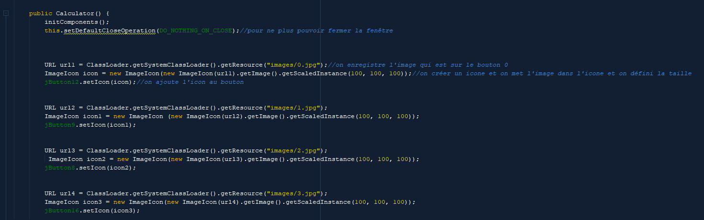

Slide 17
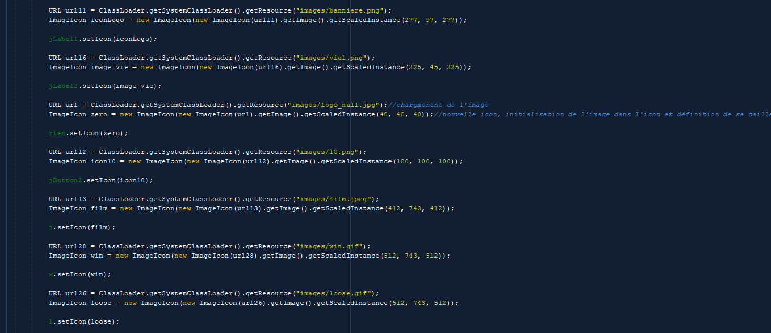
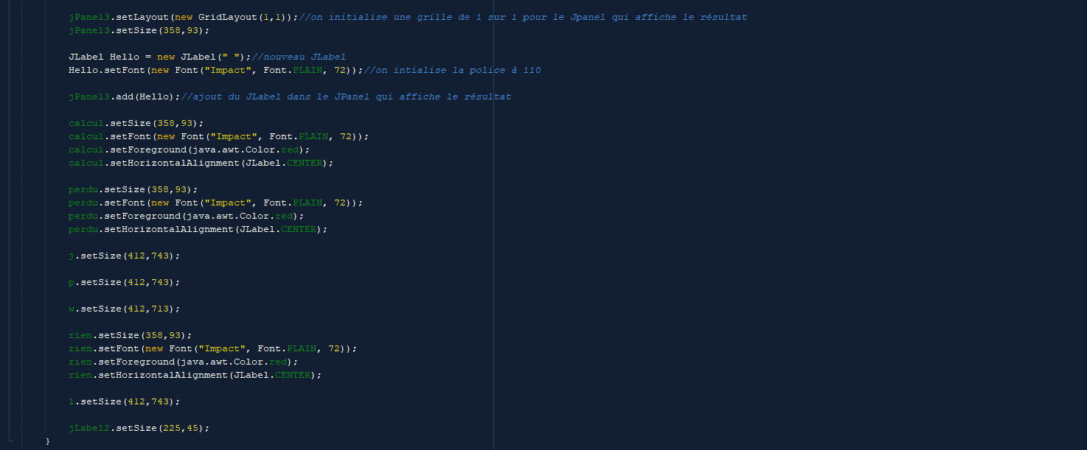

Slide 18
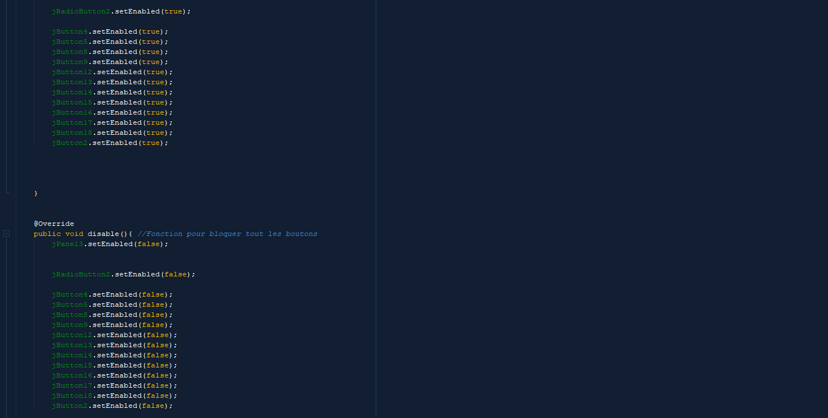

Slide 19
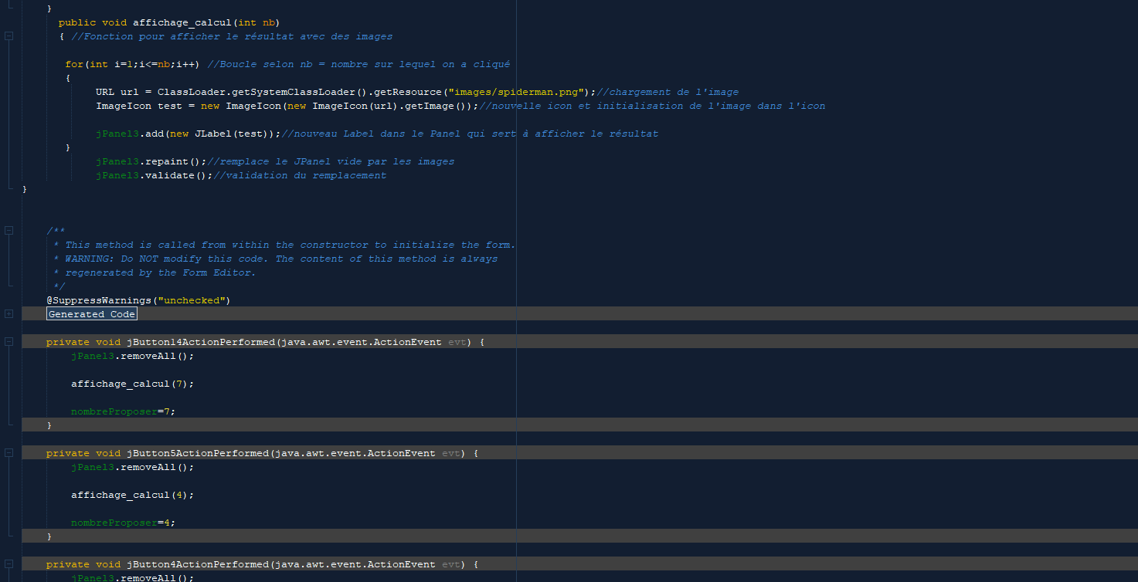

Slide 20
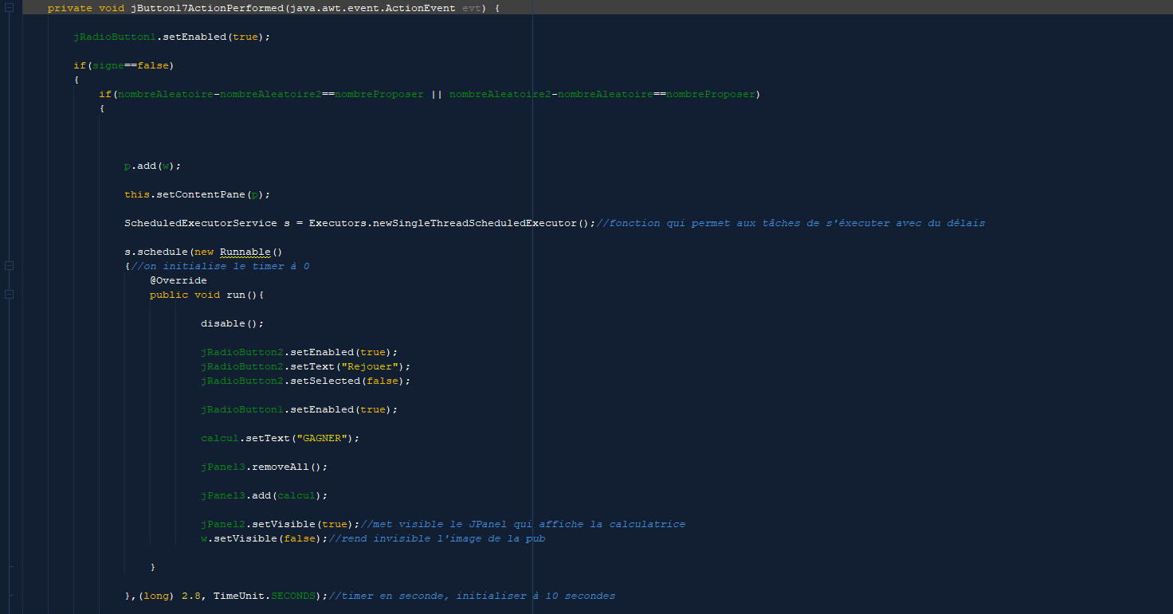

Slide 21
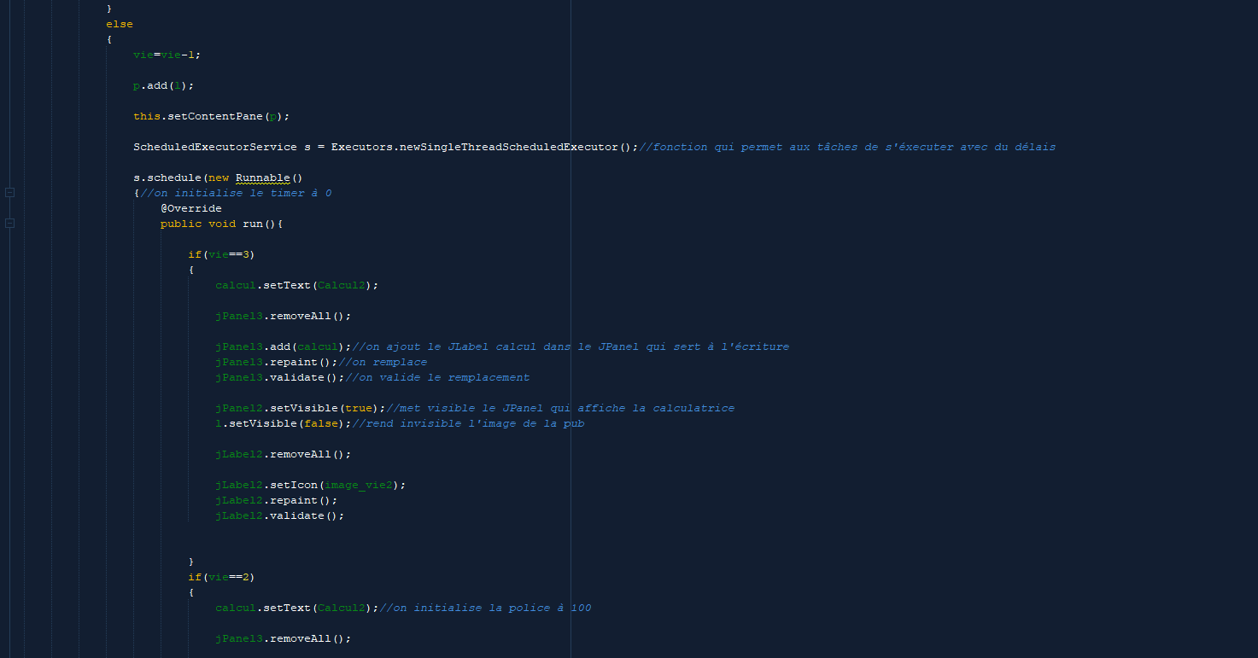

Slide 22
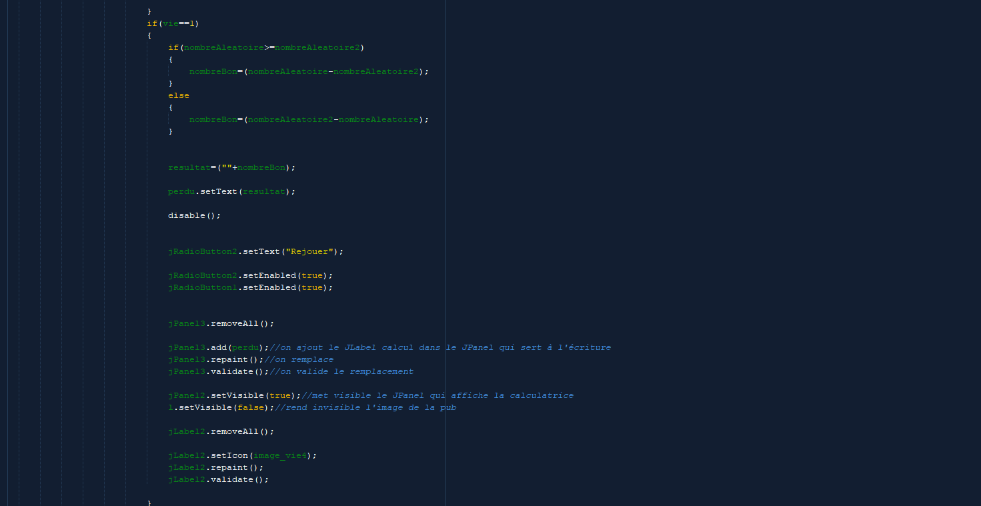

Slide 23
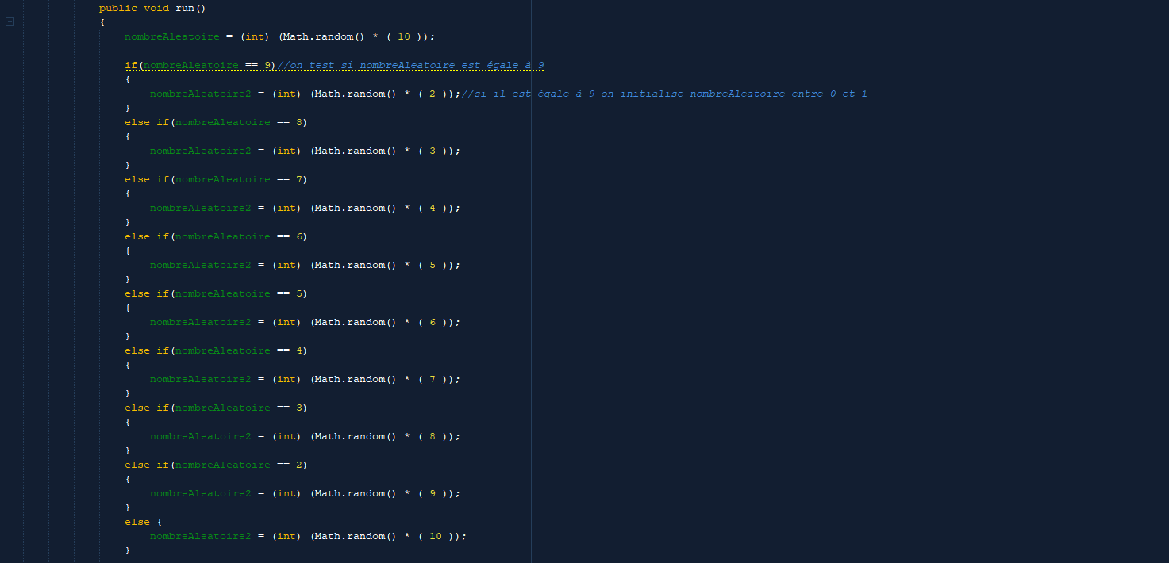

Slide 24
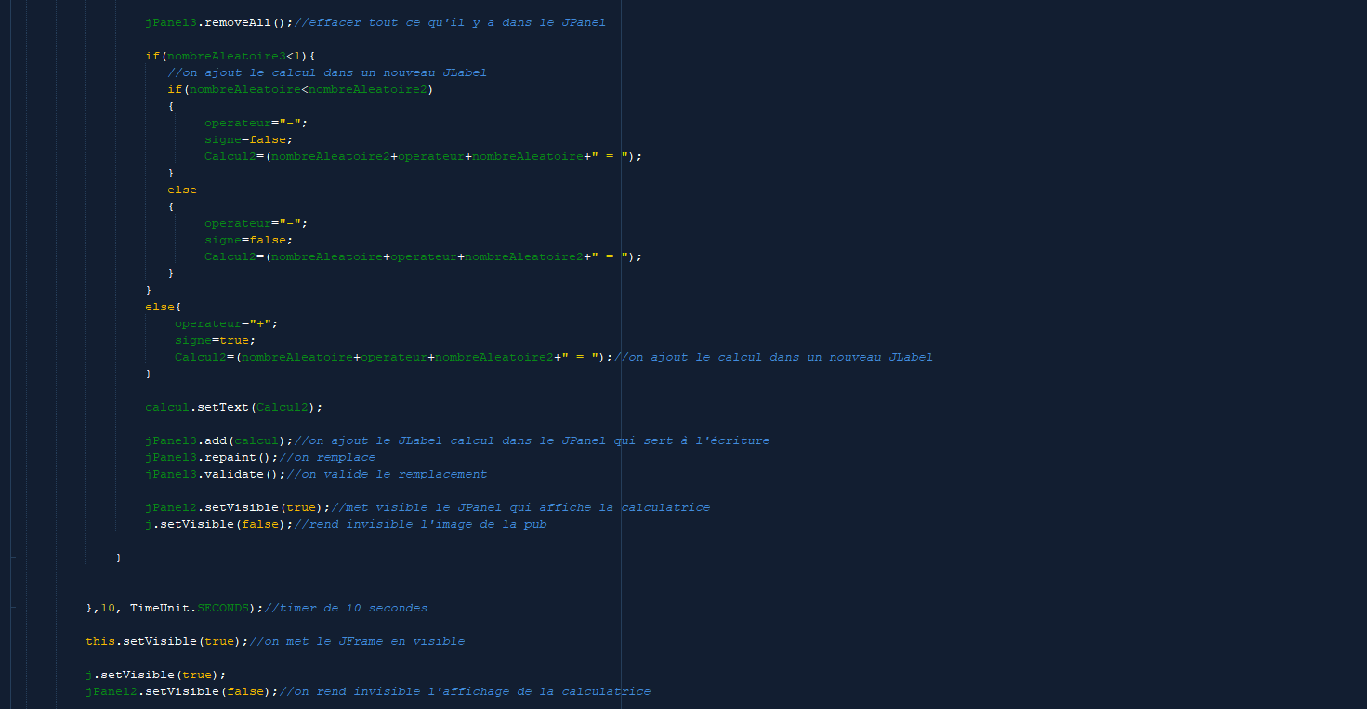

Slide 25
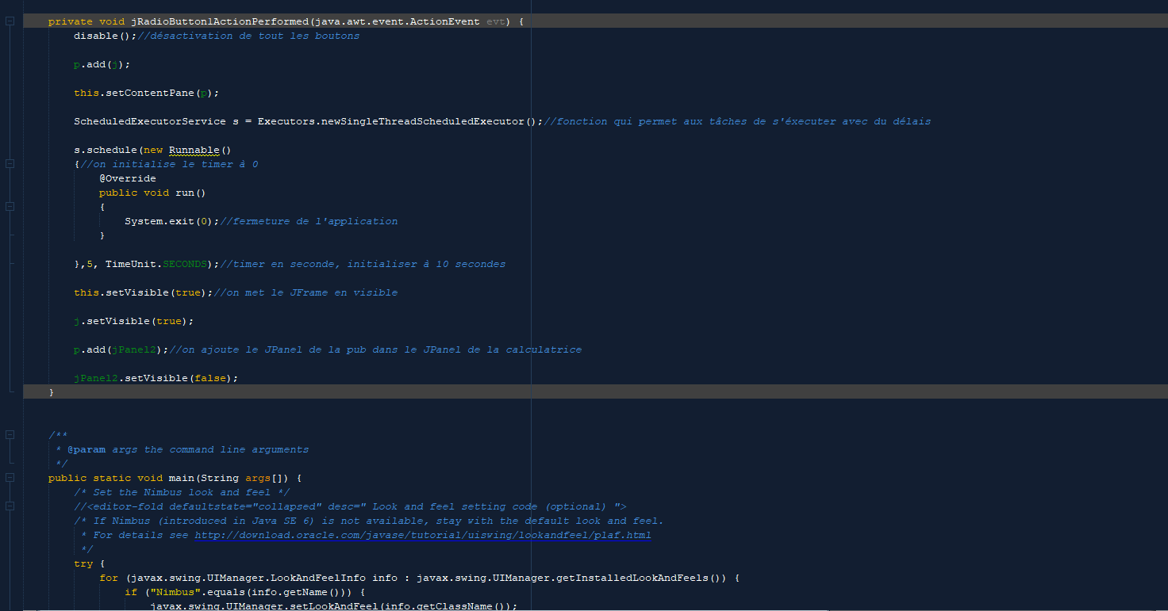

Slide 26



Organisation
Netbeans
Ressources logicielles :
Netbeans et Swing
Discord (Communication)
Trello (Organisation des tâches)
Ressources humaines :
Des professeurs
Des tiers (amis, camarades, connaissances, collègues…etc)
Discord
Trello

Slide 27
Du 28 février au 9 mars
Jours | Lundi | Mardi | Mercredi | Jeudi | Vendredi | Samedi | Dimanche
Disponibilité
Pour plus d’informations, consultez le Tableau de bord
Du 9 mars au 15 mars
Jours | Lundi | Mardi | Mercredi | Jeudi | Vendredi | Samedi | Dimanche
Disponibilité
Planning
Du 15 mars à aujourd’hui
Jours | Lundi | Mardi | Mercredi | Jeudi | Vendredi | Samedi | Dimanche
Disponibilité
Indisponible
Disponible

Slide 28
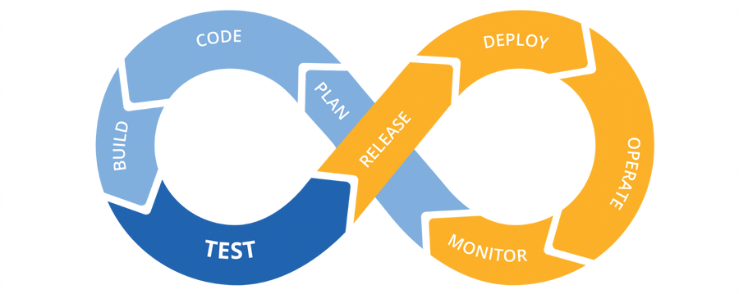
Une solution envisageable : L’intégration continue
Dans le cadre de notre projet, nous aurions pu mettre en place un processus d’intégration continue.
Il consiste en quoi ?
Intégrer continuellement du code dans l’application
Gérer les phases de test
Organiser
Repérer immédiatement les erreurs
Pour plus d’informations, consultez les Mémoires

Slide 29



Quelques outils de déploiement envisageable
TeamCity
L’intégration continue est un processus puissant lorsqu’on l’utilise correctement, améliorant grandement l’organisation du projet, mais la freinant si il est mal utilisé.
Il existe une panoplie d’outils de déploiement qui permettent de faciliter ce processus
Jenkins
Bamboo

Slide 30
Présentation générale de quelques outils de CI/CD*
TeamCity
Gated commits
Fonctionne sur toutes les plateformes
Automatisation des phases de test
Jenkins
Open Source
Communauté très actif
Plus de 1000 plugins
Bamboo
Extensions préinstallés (Ex: Hipchat)
Grande variété d’extensions
Supporte le déploiement et la gestion des versions
*CI/CD : Continuous Integration/Continuous Delivery

Slide 31
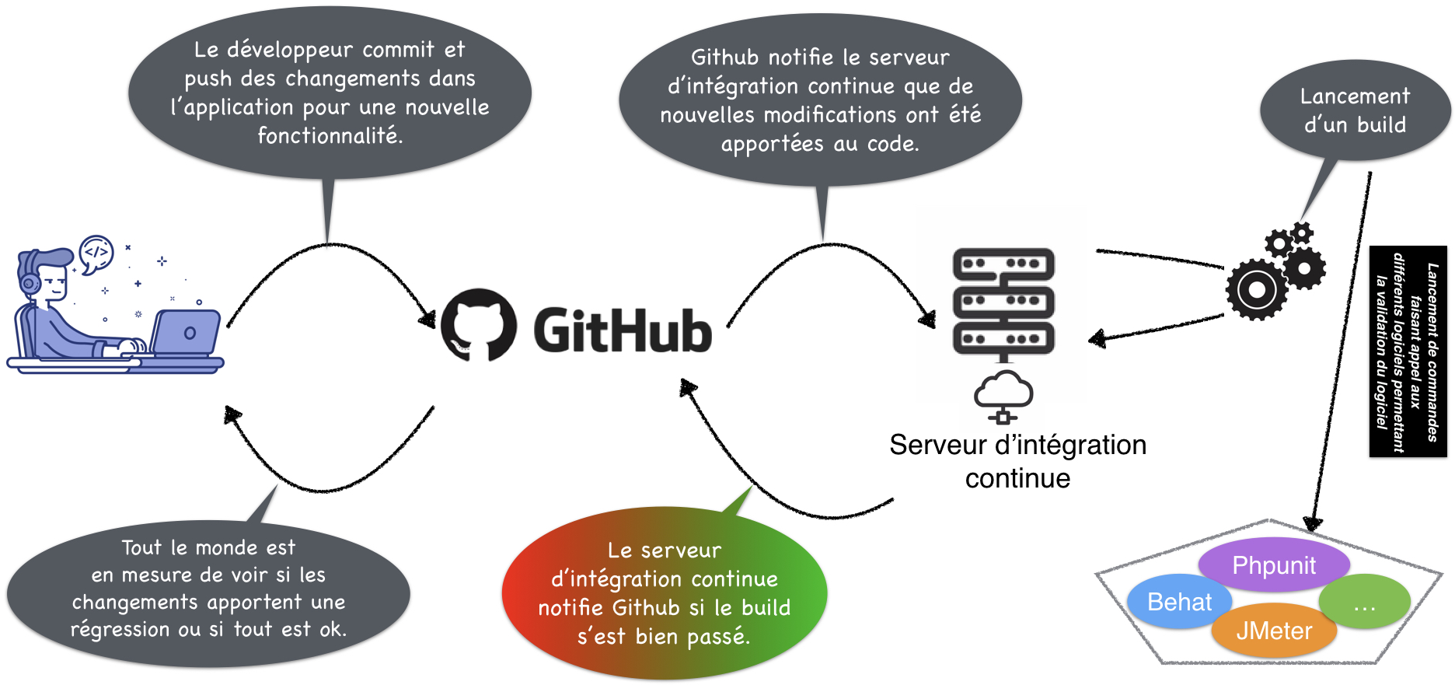
Schéma du processus d’intégration continue

Slide 32

Bilan
Synthèse
Projet enrichissant
Travail par équipe de 3 efficace
Approfondissement des connaissances en JAVA
Approfondissement des connaissances en SWING
Ajout des fonctionnalités déjà envisagées pour les premiers
prototypes
Les objectifs ont-ils été atteints ?
Les objectifs ont bien été atteints, le cahier des charges a bien été respecté

Slide 33
En quoi le développement du projet nous a apporté quelque chose ?
+
Renforcement des bases en SWING
Renforcement des bases en JAVA
Réflexion sur l’importance de l’aspect fonctionnel et
esthétique
Organisation accrue

Slide 34
Quelles ont été les difficultés rencontrées ?
-
Intégration du système de vie
Affichage de la réponse
Un temps de travail moindre par rapport à la version 1

Slide 35
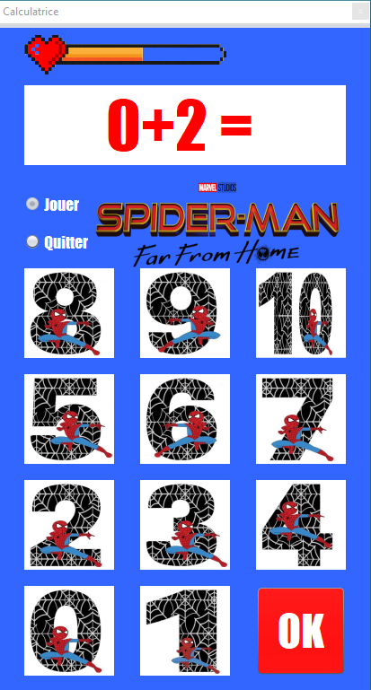
Conclusion
Mise en application des acquis de la version 1
Meilleure organisation
Meilleure compréhension des besoins
Minimisation des pertes de temps inutiles

